Slide 1
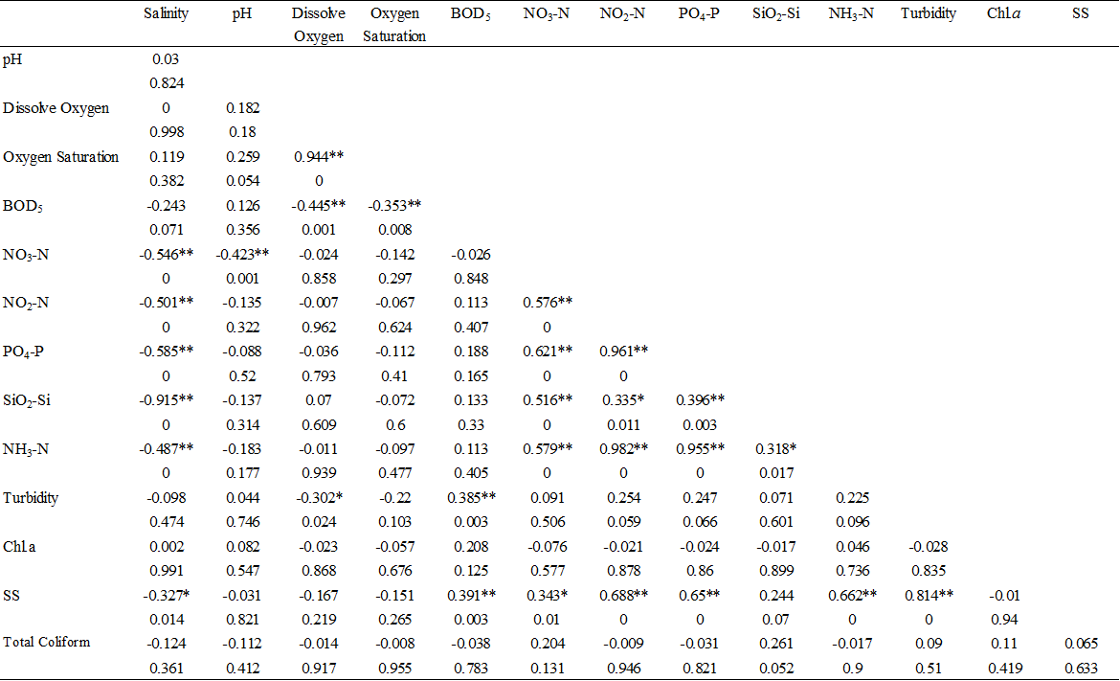
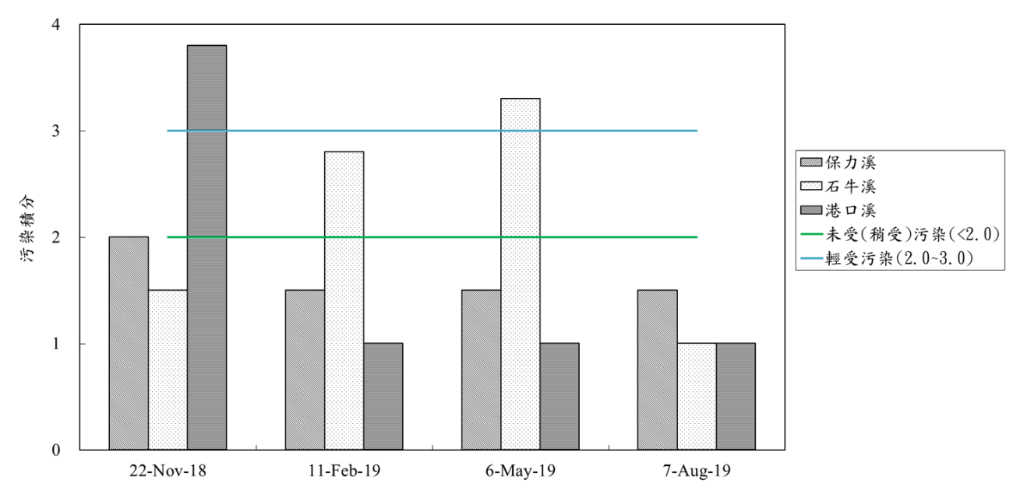
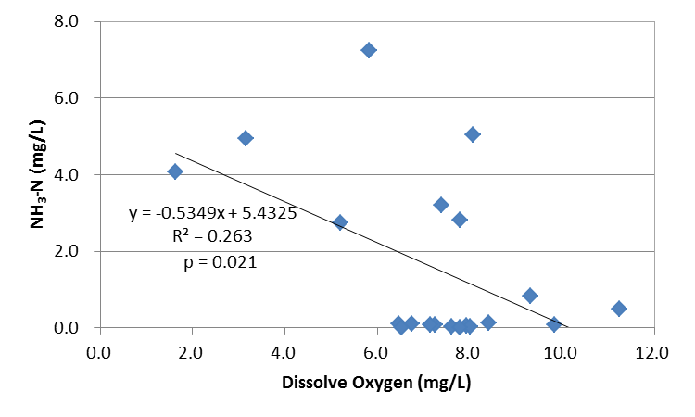
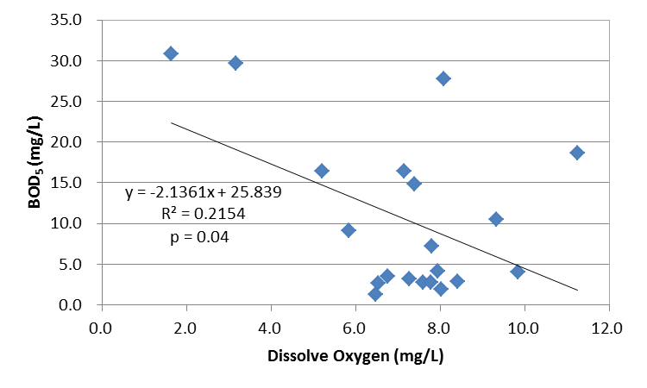
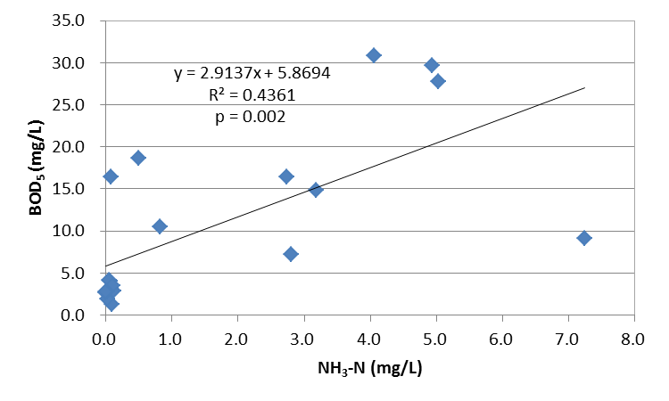
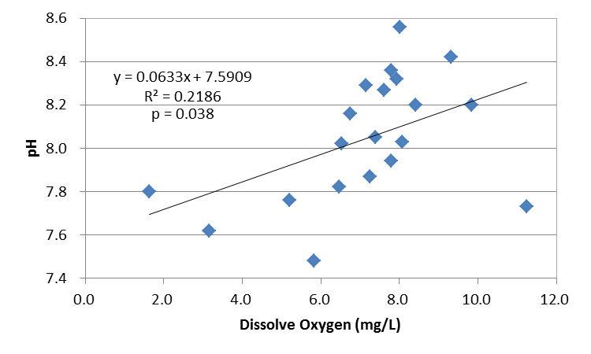
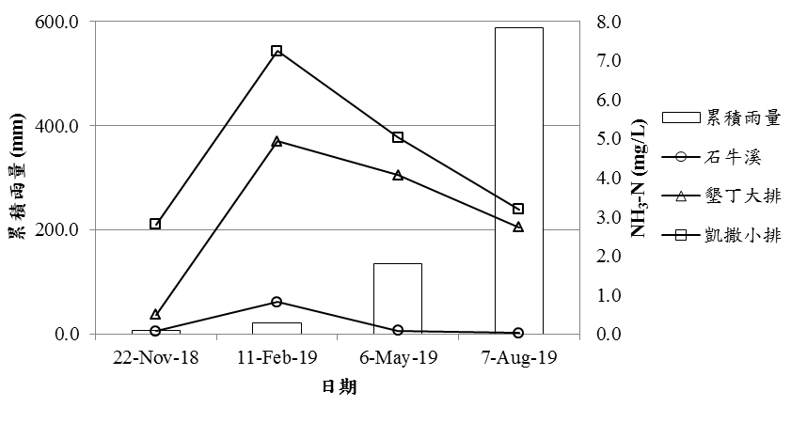
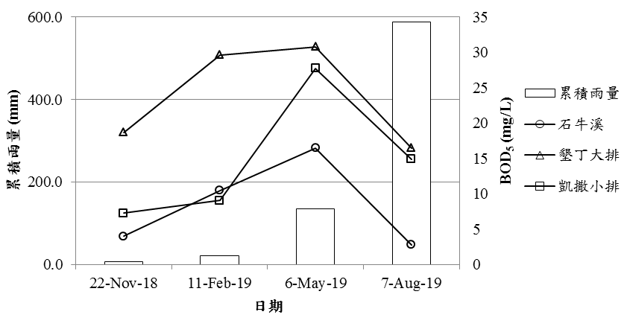
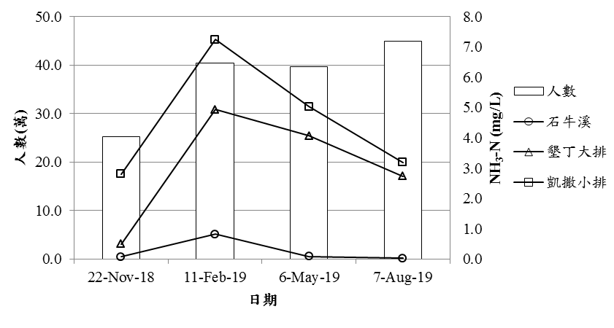
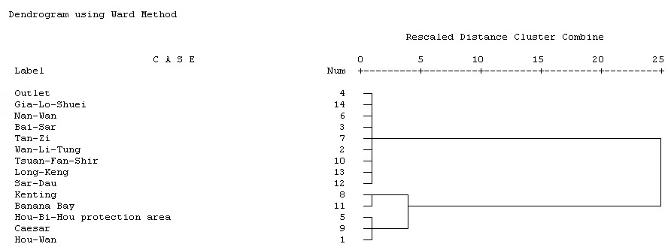
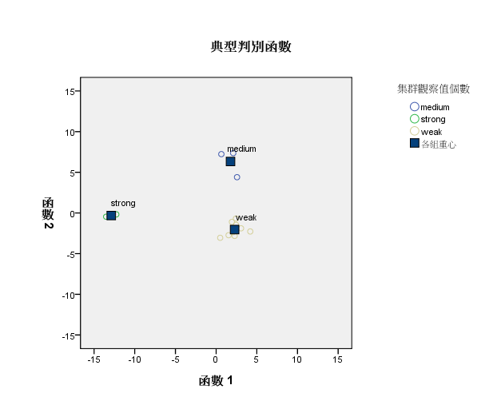
墾丁國家公園海域水質監測研究
孟培傑^{1、2}
¹國立海洋生物博物館 ²國立東華大學海洋生物研究所
摘 要
本計畫之目的係監測墾丁海域水質環境，監測項目包含水溫、鹽度、酸鹼值、溶氧、濁度、水中懸浮固體、生化需氧量、氨氮、硝酸鹽、亞硝酸鹽、磷酸鹽、矽酸鹽、葉綠素甲、大腸桿菌群等。107年度海域測站水質參數之相關性矩陣表顯示，鹽度與營養鹽的負相關；生化需氧量與濁度、懸浮固體的正相關及營養鹽的正相關；表示海域測站鹽度受淡水輸入的影響(降雨、陸上逕流與排放溝渠等)，導致海域沿岸營養鹽與耗氧性物質的增加。墾丁國家公園內主要河川之污染程度，分別介於未受污染至中度污染，污染積分主要為生化需氧量及懸浮固體量。由溶氧量與氨氮、生化需氧量；氨氮與生化需氧量的關係圖，說明溪流及排放溝渠測站受氣候雨量及耗氧性物質排放的影響。pH值與溶氧飽和度的關係圖顯示，生物之呼吸作用與光合作用，對水體之pH值具相當之影響力。另外，計畫期間根據墾丁國家公園管理處統計資料顯示，各遊憩區遊客加總人數約為25萬人次(2018年11月)增加至45萬人次(2019年7月。綜合上述，推測石牛溪、墾丁大排與凱撒小排測站之水質變化，可能與降雨及遊憩人數有關。由夏季與雨季歷年資料之主成份分析表顯示，其鹽度與營養鹽的相關性等，說明自然氣候降雨影響海域鹽度，降雨造成表面逕流，導致近岸海域水質中的陸源營養鹽(硝酸鹽、矽酸鹽、磷酸鹽與氨氮等)增加。反觀在非雨季及其他季節，顯示墾丁海域仍屬於環保署公告之甲類海域水質標準。最後，嘗試以集群分析將海域測站分為:第一群(Weak)為鹽度高、營養鹽低；第二群(Strong)為鹽度低、營養鹽高；第三群(Medium)介於兩者之間。此結果可瞭解廢水排放對墾丁海域生態之影響，使相關決策者瞭解墾丁海域生態系之運作及制定相關政策與環境規劃，以達永續發展的最終目標。
關鍵詞：墾丁國家公園、營養鹽、河川污染指數
表1 107年度海域測站水質參數之相關性矩陣表
圖1 墾丁國家公園附近海域測站(TWD67)
*顯著p <0.05
表2 河川水質污染程度分類表
**非常顯著p<0.01
項目 | 未受(稍受)污染 | 輕受污染 | 中度污染 | 嚴重污染
溶氧 | ＞6.5 | 4.6 ~ 6.5 | 2.0 ~ 4.5 | ＜2.0
生化需氧量 | ＜3.0 | 3.0 ~ 4.9 | 5.0 ~ 15 | ＞15
懸浮固體物 | ＜20 | 20 ~ 49.9 | 50 ~ 100 | ＞100
氨氮 | ＜0.50 | 0.50 ~ 0.99 | 1.0 ~ 3.0 | ＞3.0
點數 | 1 | 3 | 6 | 10
污染積分 | ＜2.0 | 2.0 ~ 3.0 | 3.1 ~ 6.0 | ＞6.0
圖2 107年度計畫所屬河川之污染程度圖
圖3 溶氧量與NH₃-N關係圖
圖4 溶氧量與BOD₅關係圖
圖5 NH₃-N與BOD₅關係圖
圖6 溶氧量與pH關係圖
圖7 採樣月份累積雨量與NH₃-N變化圖
圖8 採樣月份累積雨量與BOD₅ 變化圖
圖9 採樣月份墾丁遊憩人數與NH₃-N變化圖
表3 主成份與總解釋變異量表
圖10 集群分析樹狀圖
圖11 判別分析集群分布圖

